Slide 1
Segregaatiosuunnistus luonnossa
CC BY-SA 4.0
paitsi Roolipeli-logo ja kuvitus Karin Niemi: CC BY-ND 4.0​

Slide 2
Ohjeet suunnistuksen toteuttamiseen
Sukupuolisegregaatiolla tarkoitetaan koulutuksen ja työelämän jakautumista sukupuolen mukaan naisten ja miesten töihin ja ammatteihin. Segregaatiosuunnistuksen tavoitteena on lisätä tietoa sukupuolen vaikutuksesta alavalintaan toiminnallisesti ja yhteisen tiedonrakentelun kautta. Segregaatiosuunnistus sisältää sekä tietoisuutta lisääviä että sukupuolisegregaatiota purkavia tehtäviä.
Materiaali soveltuu parhaiten vähintään yläasteikäisille nuorille. Harjoitus suositellaan toteuttamaan 2-4 henkilön pienryhmässä. Suunnistus on suunniteltu toteutettavaksi luonnossa, mutta sen voi ohjata myös sisätiloissa. Tulosta rastipohjia aina yksi kappale sekä rastiin liittyviä vastauslomakkeita osallistujamäärän mukaan. Vastauslomakkeiden lisäksi osallistujat tarvitsevat kynän ja älypuhelimen. Vie rastipohjat ulos tai sisälle eri puolille käytössä olevaa tilaa. Ryhmien tehtävänä on etsiä rastit itse ympäristöä havainnoimalla tai voit myös antaa vihjeitä siitä, missä rastit sijaitsevat. Jätä rastien väliin riittävästi tilaa, jotta ryhmät eivät kuule toistensa vastauksia ja rastien välillä siirtyessä joutuu liikkumaan. Suunnistuksen voi toteuttaa ilman kilpailua tai kilpailuna, jolloin eniten rasteja annetussa ajassa suorittanut joukkue voittaa. Suunnistusrastien kiertämiseen on hyvä varata aikaa vähintään tunti ja vastauksien purkamiseen noin 30 minuuttia.
Aineisto on tuotettu Euroopan sosiaalirahaston rahoittamassa alojen sukupuolen mukaista eriytymistä purkavassa Roolipeli-hankkeessa (2020-2022).

Slide 3
Suunnistusrastit
Voitte kiertää rastit valitsemassanne järjestyksessä
Ammatillisen perustutkinnon suorittaneiden työllistyminen
Epätyypillisiä alavalintoja
Työnantajien stereotypiat
Eri oppiaineet ja työelämän taidot
Työn muutos
Miltä näyttää ohjelmistosuunnittelija?
Palkkapolku
Ammattinimikkeet
Mainos

Slide 4
Ammatillisen perustutkinnon suorittaneiden työllistyminen
Tutkikaa rastilla olevia tilastoja.
Tekniikan ala oli miesten suosituin ala vuonna 2007 ja 2019, mutta miltä alalta ammatillisen perustutkinnon suorittaneet miehet työllistyivät parhaiten? Miksi näin?
Entä miltä alalta naiset työllistyivät parhaiten? Miksi näin?
3. Millä alalla ero naisten ja miesten työllistymisessä on ollut suurin?
vuonna 2007:
vuonna 2019:

Slide 5
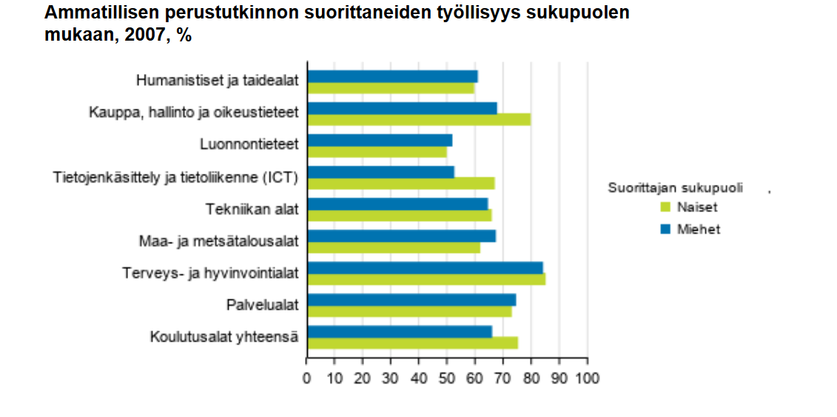
Ammatillisen perustutkinnon suorittaneiden työllistyminen 2007
Kuvio: Suomen virallinen tilasto (SVT): Sijoittuminen koulutuksen jälkeen [verkkojulkaisu]. ISSN=1798-9442. 2019. Helsinki: Tilastokeskus

Slide 6
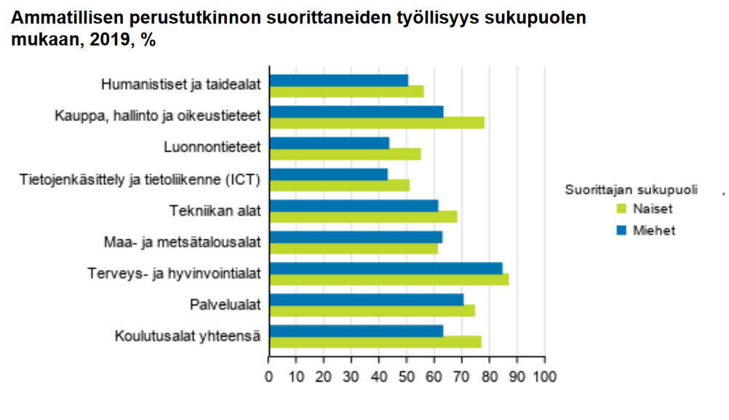
Ammatillisen perustutkinnon suorittaneiden työllistyminen 2019
Kuvio: Suomen virallinen tilasto (SVT): Sijoittuminen koulutuksen jälkeen [verkkojulkaisu]. ISSN=1798-9442. 2019. Helsinki: Tilastokeskus

Slide 7
Epätyypillisiä alavalintoja
Rastilta löydät tarinoita omalle sukupuolelle epätyypillisen alavalinnan tehneistä, joista osa on alanvaihtajia.
Lukekaa vähintään kaksi tarinaa.
Kirjoittakaa tähän ylös lyhyesti tarinan sisältö (kuka ja millä alalla).
Kirjoittakaa lisäksi ylös kaksi asiaa, mitä tarinoista jäi teille erityisesti mieleen.

Slide 8
Rasti: Epätyypillisiä alavalintoja
Etsi rastille valmiiksi muutama linkki/QR-koodi sukupuolelle epätyypillisistä uratarinoista. Epätyypillisiä uratarinoita on kehitetty esimerkiksi seuraavissa hankkeissa tai vastaavissa:
Sinä osaat! Tytöt ja teknologia -hanke (Oamk)
Shaking up Tech –tapahtuma (Aalto, LUT ja Oulun yliopistot)
Tasa-arvo tutuksi –hanke (Osao)
Ruuti-hanke ja Gender Smart-blogi (Xamk)
LUNO-hanke (Oamk)
Tyttö, innostu tekniikasta! -urahaastatteluvideot Youtubessa (Tiedettä Tytöille)
Miesvirtaa sosiaali- ja terveysalalle (LAB)
Duunitorin Alanvaihto –tarinat (Duunitori.fi)

Slide 9
Rasti: Työnantajien stereotypiat
Lähde: Orupabo & Nadim 2019. CORE Research: Cleaning: from women’s work to men’s work
Työnantajien käsitykset hyvistä ja alalle soveltuvista työntekijöistä voivat vaikuttaa osaltaan ammatin sukupuolittumiseen, esimerkiksi:
Norjassa siivoojan ammatti naisvaltaisena alana on muutoksessa: Oslossa jo 40 % siivoojista maahanmuuttajataustaisia miehiä
tehokkuus, ammattimaistuminen ja vähäinen arvostus vaikuttavat siivousalan sukupuolijakaumaan siten, että maahanmuuttajamiehet tulevat alalle
työnantajat yleistävät maahanmuuttajat korkean moraalin ja asenteen työntekijöiksi, joille matalan statuksen työ kelpaa
siivous nähdään fyysisenä työnä ja siten soveltuvana ”vahvoille miehille”
naiset ja natiivit norjalaiset kyllä hakevat siivoojan paikkoja, mutta heitä ei palkata, sillä maahanmuuttajamiehiä pidetään stereotyyppisesti parempina

Slide 10
Työnantajien stereotypiat
Lukekaa ensin infotaulu työnantajien stereotypioista.
Ideoikaa, miten työpaikoilla voisi välttyä stereotypioilta työtekijöitä rekrytoidessa. Kirjoittakaa tai piirtäkää ideoitanne ylös tähän:

Slide 11
Rasti: Eri oppiaineet ja työelämän taidot
Tällä rastipisteellä on mainittu muutamia oppiaineita ja ammatteja.
Tarkastelkaa ensin oppiaineita. Millaisia taitoja ja tietoja opitte, kun opiskelette näitä oppiaineita? Kirjoittakaa oppiaineen ympärille sekä sisältöön liittyviä taitoja että aineen opiskelun kautta kehittyviä yleisiä taitoja, joita voitte hyödyntää laajasti eri aineiden opiskelussa ja vapaa-ajalla.
2. Missä ammateissa voitte hyödyntää koulussa oppimianne taitoja? Keksikää mahdollisimman monta ja erilaista ammattia tai työtehtävää, jossa taidoista on hyötyä. Voitte hyödyntää tehtävässä tiedonhakua.

Slide 12
Eri oppiaineet ja työelämän taidot
Matematiikka
Käsityöt
Historia

Slide 13
Rasti: Työn muutos
Heikkinen & Löyttyniemi 2020. Näin siirryimme lapiohommista läppärin ääreen – työelämän muutos on ollut Suomessa poikkeuksellisen raju. Yle Uutiset.
Pesonen 2020. Miksi on miesten ja naisten ammatteja? Vastaus löytyy hetkestä, jolloin naiset astuivat työmarkkinoille. Yle Uutiset
Piili 2020. Puheenvuoro Shaking Up Tech –tapahtumassa.
Teollistuminen avasi naisille mahdollisuuden palkkatyöhön, sillä työvoimaa tarvittiin lisää
Kun naiset pääsivät lopulta työmarkkinoille naisten työssäkäynti oikeutettiin siten, että naisten sopi suorittaa työelämässä laajennettua äidin roolia opetus- ja hoitoalalla
Pohjoismaisen hyvinvointiyhteiskunnan rakentaminen 1960-70-luvuilla avasi naisille uusia mahdollisuuksia työelämään päivähoidon ja sosiaalipalveluiden myötä, mutta työtä avautui samaan aikaan juuri näihin julkisen sektorin töihin, joihin naiset työllistyivät -> jako naisvaltaiseen julkiseen ja miesvaltaiseen yksityiseen sektoriin rakentui
Töiden koneellistuminen, robotisaatio ja digitalisaatio ovat vähentäneet fyysisten ominaisuuksien merkitystä monissa miesvaltaisissa ammateissa
Työn muutos ei kuitenkaan näy vielä ihmisten mielikuvissa ja tiedossa eri aloista: esimerkiksi konepajat saatetaan kokea luotaan työntävinä ja likaisina paikkoina, vaikka konetekniikka on nykyään paljon muuta kuten 3D-tulostusta ja digitekniikkoja

Slide 14
Työn muutos
Lukekaa rastilla oleva infotaulu työn muutoksesta. Vastatkaa sen jälkeen kysymyksiin:
1. Mitä syitä löydätte sille, että eri ammatit ovat sukupuolittuneita?
2. Antakaa esimerkki naisvaltaisesta ammatista, josta on tullut miesvaltainen tai tasa-ammatti tai miesvaltaisesta ammatista, josta on tullut naisvaltainen tai tasa-ammatti. Tasa-ammatti = ammatti, jossa eri sukupuolta olevien osuus on 40–60 %. Voitte hyödyntää tiedonhakua.

Slide 15
Miltä näyttää ohjelmistosuunnittelija?
Piirtäkää tälle rastille kuva siitä, miltä ohjelmistosuunnittelija mielestänne näyttää. Etsikää sen jälkeen ainakin kaksi tarinaa ohjelmistosuunnittelijana työskentelevästä. Vastasiko mielikuvanne todellisuutta?

Slide 16
Rasti: Palkkapolku
Yhdistäkää ammatti sen kuukausipalkkaan. Palkat ovat suunta-antavia ja ne on ilmoitettu bruttopalkkana. Palkkaan vaikuttaa alan lisäksi mm. työnantaja, työkokemus, mahdolliset vuorotyö- ja muut lisät sekä palkkiot, työpaikan sijainti sekä työn vaativuus ja vastuu.
Lähteet:
Poliisin palkka - Poliisiammattikorkeakoulu: https://polamk.fi/poliisina-tyoskentely-ukk
LVI-insinöörin palkka - Duunitori: https://duunitori.fi/palkat/lvi-insinoori / https://www.studentum.fi/tyo-ja-palkka/lvi-insinoori
Eläintenhoitaja - Toimihenkilöliitto Erto 2021: https://www.erto.fi/component/sl_filebank/?action=download&file=62
Sairaanhoitaja – Tehy 2020 ja Kuntatyönantajat 2021: https://www.tehy.fi/fi/system/files/mfiles/muu_dokumentti/kunta-alan_palkat_1.8.2020_ja_1.4.2021_id_14888.pdf ja https://www.kt.fi/tilastot-ja-julkaisut/palkkatilastot/keskiansiot
Kokki – Palvelualojen ammattiliitto ja Duunitori: https://www.pam.fi/wiki/matkailu-ravintola-ja-vapaa-ajan-palveluita-koskeva-tyontekijoiden-tyoehtosopimus.html ja https://duunitori.fi/palkat/Kokki
Psykologi – Duunitori ja Oikotie: https://duunitori.fi/palkat/psykologi ja https://tyopaikat.oikotie.fi/palkkavertailu/psykologi?gclid=EAIaIQobChMI5KLDt-ra8gIVpwZ7Ch2FFwAHEAAYASAAEgKS5PD_BwE

Slide 17
Palkkapolku
LVI-insinööri 2300–2800 €/kk (vastavalmistunut)
Poliisi 1780-2260 €/kk
Eläintenhoitaja (eläinklinikka) 3300-4600 €/kk
Sairaanhoitaja 1650-2500 €/kk
Kokki 2380 €/kk (ilman lisiä), lisineen 3300 €/kk
Psykologi 3670-4000 €/kk

Slide 18
Ammattinimikkeet
Seuraavat ammattinimikkeet voivat olla puhekielestä tuttuja, mutta virallisia nimikkeitä ne eivät ole. Et esimerkiksi löydä Opintopolusta tällaisia tutkintonimikkeitä. Kirjoittakaa ylös oikea, sukupuolineutraali nimike.
Sähkömies =
Palomies =
Emäntä =
Putkimies =

Slide 19
Rasti: Mainos
Valitkaa ensin joku ammatti ja perehtykää siihen tarvittaessa hakemalla tietoa netistä.
Suunnitelkaa ja toteuttakaa ammatista mainos, joka saa kaikki sukupuolet tuntemaan itsensä tervetulleeksi alalle ja alan houkuttelevaksi. Nostakaa esimerkiksi esiin ammatin eri puolia ja ammatissa tarvittavia taitoja sekä kiinnittäkää huomiota kuvitukseen ja käyttämäänne kieleen.
Mainoksen toteutuksessa voitte hyödyntää rastipisteellä olevia materiaaleja, luonnon antimia (jokaisenoikeudet huomioiden) sekä esimerkiksi puhelinta.

Slide 20
Mainos

